Slide 1
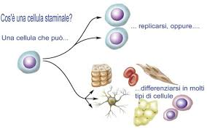
Le cellule staminali
Le cellule staminali sono cellule immature con una prolungata capacità di rinnovarsi e di differenziarsi in molteplici tipi cellulari che compongono un organismo
Prof. Francesco Cannizzaro – Specialista in Pedagogia, Bioetica e Sessuologia

Slide 2
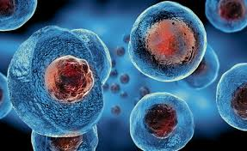
LE CELLULE STAMINALI
Cosa sono le cellule staminali?
Sono cellule “bambine” non ancora differenziate, cioè che non hanno ancora assunto una funzione specifica e che si trovano nell’organismo adulto (nel sangue, nel midollo osseo, nella pelle, ecc.), nel feto, nell’embrione, nel cordone ombelicale.

Slide 3
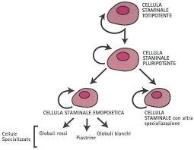
LE CELLULE STAMINALI
Perché sono studiate con tanto interesse?
Per la possibilità di ricavarne tessuti, parti di organo o addirittura organi interi da utilizzare come “pezzi di ricambio” per curare malattie degenerative o lesioni, anche se per ottenere ciò bisogna passare attraverso processi molto complessi.

Slide 4
SVILUPPO E DIFFERENZIAMENTO
2⁴³ = 8.796.093.022.208
numero mitosi
numero delle cellule risultanti
Il corpo umano adulto è formato da circa 100.000 mld di cellule, per cui basterebbero 45 o 46 divisioni cellulari dell’uovo fecondato per formare un essere umano.
In realtà le cellule che si formano durante lo sviluppo sono diverse dall’uovo da cui derivano (differenziamento)

Slide 5
DIFFERENZIAMENTO
Tutte le cellule dell’organismo derivano dallo zigote: perciò, a parte alcune eccezioni, tutte devono necessariamente contenere la stessa informazione genetica.
Tutte le cellule dell’organismo hanno lo stesso genotipo ma differiscono notevolmente per il loro fenotipo
Ricordiamo che il fenotipo è ciò che è evidentemente il vivente, il suo genotipo invece è la informazione genetica che è in lui contenuta, che ha generato il fenotipo; solo una parte esigua del genotipo si esprime nel fenotipo.
Allora come mai cellule di tessuti differenti sono così diverse tra loro?

Slide 6
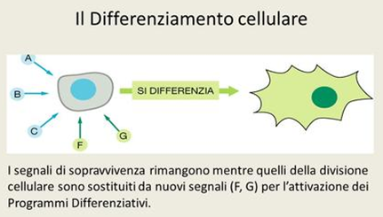
MANTENIMENTO DELLO STATO DIFFERENZIATO
Il differenziamento è il processo mediante il quale una cellula diventa diversa dalla sua progenitrice e dalle altre cellule figlie della stessa progenitrice.
Ad esempio, i tessuti soggetti a rinnovamento (sangue, connettivi, epiteli), hanno una riserva di cellule dette staminali (stem cells) poco differenziate che, proliferando, assicurano un apporto continuo di cellule a tali tessuti.

Slide 7
LE CELLULE STAMINALI
Le cellule staminali si classificano in due grandi gruppi:
le cellule staminali embrionali: si trovano nelle blastocisti (dai 4-7 giorni di età) e hanno la capacità di formare qualunque tipo di cellula differente dell'organismo
le cellule staminali adulte: sono quelle che si occupano di rigenerare il tessuto danneggiato e organizzano il processo di cura. Queste cellule sono più limitate delle embrionali per generare diversi tipi di cellule poiché più mature
. Si distinguono a loro volta in:
cellule staminali ematopoietiche CSE o HSC (Hematopoietic Stem Cellsin inglese) che sono quelle che si occupano della formazione dei globuli rossi, bianchi e piastrine, sono le più conosciute e le più utilizzate nell'ambito della cura delle malattie.
cellule staminali mesenchimali sono quelle che si occupano della formazione di tessuti ossei, della cartillagine, cellule muscolari, nervose, cardiache, neuronali, pacreatiche, epatiche e epiteliali.

Slide 8
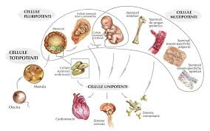
LE CELLULE STAMINALI
Le cellule staminali del cordone ombelicale, pur essendo cellule staminali adulte, hanno proprietà simili alle cellule embrionali, presentano una capacità di autorinnovazione superiore alle altre cellule staminali adulte, per questo vengono trattate dagli esperti come un gruppo apparte.

Slide 9
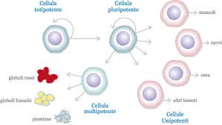
LE CELLULE STAMINALI
Per poter essere definita come staminale una cellula deve soddisfare due proprietà:
l'autorinnovamento
la potenza.

Slide 10
LE CELLULE STAMINALI
L'autorinnovamento. Identificato per la prima volta nel 1963 negli studi sul midollo osseo, è la capacità di tali cellule di compiere un numero illimitato di cicli replicativi mantenendo il medesimo stadio differenziativo.
Ciascuna cellula staminale realizza l'autorinnovamento o tramite la divisione asimmetrica obbligata, dove la staminale dà origine ad un'altra staminale e ad una cellula destinata a differenziarsi oppure mediante differenziamento stocastico, dove una popolazione di cellule staminali si conserva poiché esiste un numero pressoché uguale di staminali che generano due staminali replicandosi e staminali che generano due cellule destinate a differenziarsi.

Slide 11
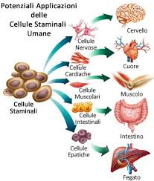
LE CELLULE STAMINALI
La potenza è la capacità di dare origine a una o più linee o tipi cellulari tramite il differenziamento.
All'interno di questo concetto potrebbe essere anche compreso quello di transdifferenziamento, cioè la capacità di una cellula staminale in fase di differenziamento di cambiare la propria linea cellulare modificando il suo programma di sviluppo.
Le staminali vengono classificate in base alla loro potenza, cioé alla potenzialità di differenziarsi nei vari tipi o linee cellulari.

Slide 12
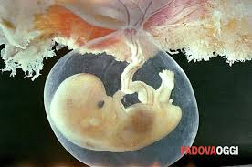
LE CELLULE STAMINALI
Totipotenza. La totipotenza è la capacità di una singola cellula di dividersi e produrre tutte le cellule differenziate in un organismo, compresi i tessuti extraembrionali.
Le cellule staminali totipotenti sono le spore (nei funghi) e gli zigoti. In alcuni organismi, le cellule già differenziate possono ritrovare la totipotenza.
Ad esempio nelle coltivazioni in vitro di tessuti vegetali. Nei mammiferi è conosciuta una singola cellula totipotente, denominata zigote; già fra la terza e la quarta divisione cellulare, le cellule iniziano a perdere la loro totipotenza.

Slide 13
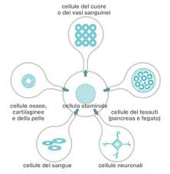
LE CELLULE STAMINALI
Pluripotenza. La pluripotenza è la capacità di una singola cellula di dividersi e di differenziarsi in uno qualsiasi dei tre strati germinali: endoderma (rivestimento interno dello stomaco, del tratto gastrointestinale, i polmoni), mesoderma (muscoli, ossa, sangue, urogenitale), o ectoderma (tessuti epidermici e del sistema nervoso).
Tali cellule non possono pertanto dare origine ad un organismo adulto, perché non hanno il potenziale per contribuire ai tessuti extraembrionali, per esempio nel caso dei mammiferi placentati non possono dare origine alla placenta (tessuto extraembrionale).

Slide 14
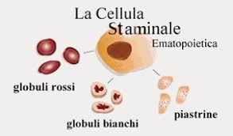
LE CELLULE STAMINALI
Multipotenza. Le cellule progenitrici o multipotenti hanno il potenziale di differenziarsi in un numero limitato di lignaggi cellulari.
Un esempio di una cellula staminale multipotente è una cellula ematopoietica (una cellula staminale del sangue) la quale può svilupparsi in diversi tipi di cellule del sangue, ma non può svilupparsi in cellule cerebrali o altri tipi di cellule al di fuori dei tipi di cellule appartenenti al tessuto del sangue.
Sono cellule considerate essere permanentemente impegnate ad una funzione tissutale specifica
.

Slide 15
LE CELLULE STAMINALI
Oligopotenza. Le cellule definite oligopotenti hanno la capacità di differenziarsi solo in alcuni tipi di cellule. Quali ad esempio di dare origine alla linea linfoide o mieloide.
Altri esempi di cellule progenitrici oligopotenti sono le cellule staminali vascolari che hanno la capacità di diventare o cellule muscolari lisce oppure endoteliali.

Slide 16
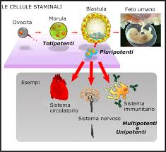
LE CELLULE STAMINALI
Unipotenza. Le cellule definite unipotenti o precusori hanno la capacità di differenziarsi in un singolo tipo di cellula. Ad esempio gli epatociti, che costituiscono la maggior parte del fegato, sono unipotenti.
La capacità del fegato di rigenerarsi da un minimo del 25% della sua massa originaria è attribuita a questa proprietà, altri esempi sono dati dalle cellule staminali unipotenti cubiche o cilindriche presenti a livello dello strato germinativo dell'epidermide.

Slide 17
LE CELLULE STAMINALI
Il premio Nobel per la Medicina è stato assegnato al giapponese Shinya Yamanaka e al britannico John Gurdon. Il Nobel per la Medicina 2012 è andato alla scoperta delle cellule staminali riprogrammate, le cosiddette Ips (staminali pluripotenti indotte).
I due scienziati sono stati premiati per le ricerche che hanno consentito di scoprire che “le cellule mature possono essere riprogrammate per diventare pluripotenti” ovvero non più differenziate per un particolare tipo di tessuto.
Secondo il Comitato i due medici hanno rivoluzionato“la comprensione dello sviluppo e della specializzazione delle cellule”. Gurdon e Yamanaka hanno vinto per il contributo alla ricerca sulla riprogrammazione delle cellule staminali e per avere aperto in questo modo la strada alla medicina rigenerativa.

Slide 18
LE CELLULE STAMINALI
Problemi etici. Contrari all’utilizzo delle cellule embrionali
l’estrazione, a fini di ricerca ed eventualmente di terapia, delle cellule staminali embrionali comporta la distruzione della blastocisti, l’ammasso di cellule in cui si configura lo zigote dopo quattro giorni dalla fecondazione.
La blastocisti, per diversi scienziati, è una persona vera e propria, dal momento che la vita, o se vogliamo la determinazione di un individuo vivente così come lo intendiamo, inizierebbe con il concepimento, cioè con la fecondazione di un ovulo da parte di uno spermatozoo.
Eliminare una blastocisti significa non dare ad un individuo, così come lo intende il senso comune, la possibilità di vivere.
Nel suo articolo “E io scommetto sulle cellule “ringiovanite””, apparso sull’ “Avvenire” (10 Marzo 2005), Arrigoni sostiene innanzitutto che diversi studi abbiano mostrato come le cellule staminali embrionali in coltura rivelino “una spiccata tendenza a formare tumori”.

Slide 19
LE CELLULE STAMINALI
Problemi etici. Favorevoli all’utilizzo delle cellule embrionali
Riportiamo uno stralcio di intervista rilascita ad Armando Massarenti per il suo libro “Staminalia, le cellule “etiche” e i nemici della ricerca” (Guanda 2008, pp. 125-127).
“Credo molto fortemente che sia necessario adottare tutte le possibili opportunità. Le cellule staminali embrionali umane hanno un potenziale enorme. Non abbiamo ancora raggiunto i risultati che vogliamo, ma il potenziale è assolutamente evidente. Non provare in questa direzione, non sondare tutte le possibilità, sarebbe da irresponsabili.
Il problema etico va impostato correttamente, tenendo conto del seguente fatto. La società sarà sempre più composta da ottuagenari, questo farà sorgere un problema enorme. A quell’età le probabilità di contrarre malattie neurodegenerative come l’Alzheimer diventano enormi.
Noi non possiamo ignorarlo. Dobbiamo provare ogni via almeno per contenere il fenomeno, per eliminare inutili sofferenze. Ed è questo che stiamo cercando di fare”. Continuando il Premio Nobel definisce “del tutto illogiche” le restrizioni a questo tipo di ricerca, in Italia come negli USA.

Slide 20
FINE

